Slide 1
졸업작품 제안서
2015180040 채영문
2017184009 김효림
2017184026 이용석

Slide 2
목차
Needs (STEEP) // 연구 개요
Approach (본론) // 게임소개, 방법, 기술요소
Benefit (모호함, 제외 고려)
Competition(비슷한 게임에 대한 비교 분석) // 타 게임과의 비교

Slide 3
STEEP분석을 통한 Needs 분석
S
T
1. 코로나 엔데믹 가능성
2. 소수자 인권 문제 대두
1. 비디오 스트리밍 이용자 수 증가
게임 내 바이러스, 감염 요소 추가
Twitch API 연동
소수자 캐릭터 모델 추가

Slide 4
STEEP분석을 통한 Needs 분석
Eco
Env
PC 부품 매출 증가
RPG 게임 개발 추세
환경 오염에 대한 관심 증가
코로나로 인한 라이프스타일 변화
PC 게임 개발 적정기
환경 파괴 요소 삽입 (디스토피아)
게임 내 RPG요소 삽입
PC 게임 개발 적정기

Slide 5
STEEP분석을 통한 Needs 분석
P
사회 지도층에 대한 시위 증가
Shut down 제도
부패 지도층을 게임 내 적으로 설정

Slide 6
Approach (본론)
1. 게임의 배경 스토리
전염병과 각종 환경 문제로 디스토피아로 변해 버린 세상에서 사회 고위층이 새로운 유토피아를 따로 건설한다.
차별적인 대우에 반 유토피아 시위가 빈번히 일어나게 되고, 디스토피아의 주민인 주인공의 가족이 유토피아에 대한 시위에 참여했다가 잡혀가게 된다. 이것을 계기로 주인공은 유토피아로 가고자 하는데 세력을 키우기 위해 디스토피아 전역을 돌아다니며 시위대를 모은다.

Slide 7
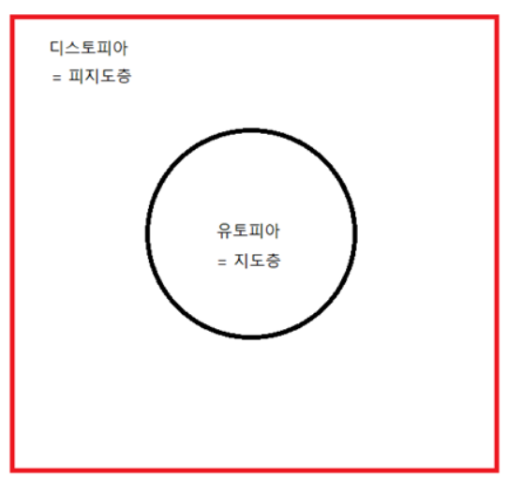
Approach (본론)
2. 맵 설정
디스토피아와 유토피아의 격차를 시각적으로 느낄 수 있는 맵 설정
유저는 대부분 디스토피아에서 플레이한다.

Slide 8
Approach (본론)
3. 게임 플레이
기본적으로 디스토피아 세계를 돌아다니며 시위 참여를 설득하는 주인공
몬스터(적)는 유토피아의 경비대로 설정하고 스토리를 진행한다.
플레이 중 적을 제거하고 미션을 성공하여 아이템과 경험치를 얻어 이를 바탕으로 스텟을 증가시키는 방식의 게임이다.
// 기타 플레이 사진들

Slide 9
Approach (본론)
4. 디자인 설정
리틀 데빌 인사이드, 동물의 숲, 어몽어스 와 같은 캐릭터.
// 디자인 예시

